Slide 1
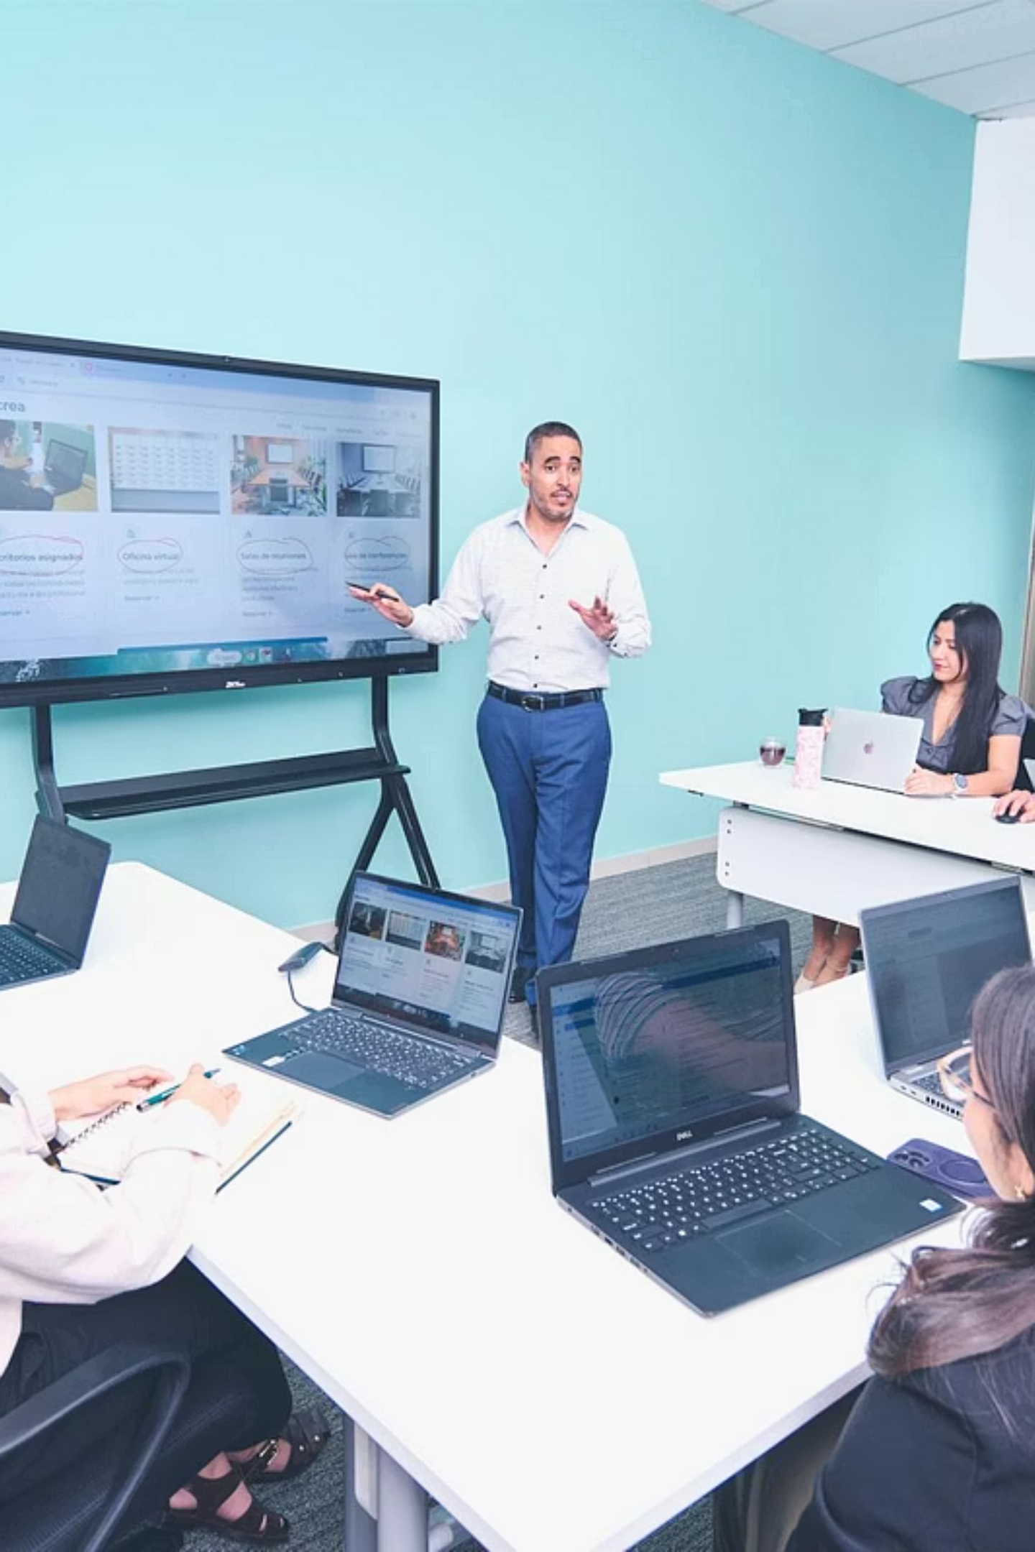

Meeting Management System
Система управления встречами и планирования времени
REACT + .NET 9 + POSTGRESQL
Полнофункциональная веб-система для управления встречами, организации времени и синхронизации расписания команд

Slide 2
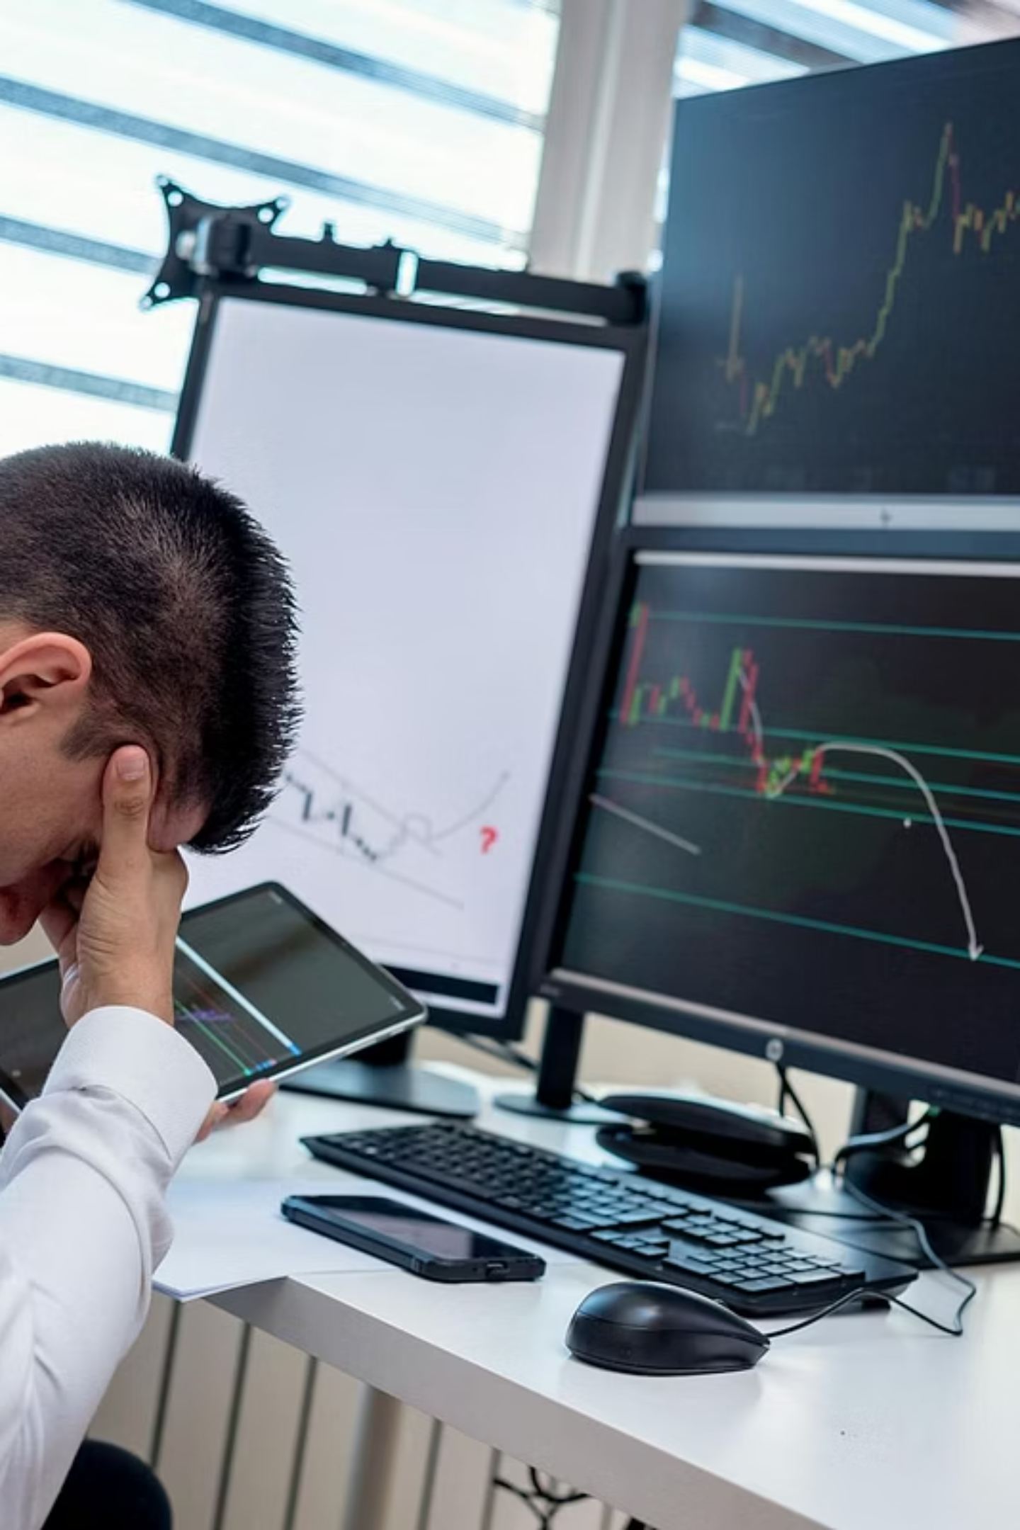
Почему эта система важна?
Рост числа встреч
Количество онлайн-встреч выросло в 3–5 раз с развитием удалённой работы
Потеря времени
Сотрудники тратят 2–3 часа в день на согласование через мессенджеры
Конфликты расписания
Пересекающиеся встречи и забытые события без единой системы контроля
Разрозненные инструменты
Google Calendar, Microsoft Teams, Calendly — нет ролей, казахского языка и self-hosted

Slide 3
Цели и задачи проекта
Интуитивная, безопасная и масштабируемая система для управления встречами в командах любого размера.
1
Аутентификация
Безопасная регистрация, вход, роли: User, Organizer, Admin
2
CRUD встреч
Создание, редактирование, удаление со всеми деталями
3
Проверка занятости
Автоматическая проверка календарей участников
4
Управление участниками
Приглашения, ответы (принял/отклонил), обязательные участники
5
Файлы и архив
Прикрепление документов и сохранение истории встреч

Slide 4


Архитектура системы
Трёхуровневая архитектура
Frontend — React SPA на TypeScript с календарём и управлением участниками
Backend — REST API на .NET 9 с CQRS паттерном через MediatR
Database — PostgreSQL для надёжного хранения с поддержкой сложных запросов
Все компоненты независимы и могут развиваться отдельно

Slide 5
Технологический стек — Backend
C# 12 / .NET 9
Современный типобезопасный язык, высокопроизводительный фреймворк
PostgreSQL
Надёжная реляционная БД с поддержкой сложных операций
Entity Framework Core
ORM для удобной работы с БД на C#
MediatR
CQRS паттерн для чистой архитектуры
JWT + ASP.NET Identity
Безопасная аутентификация и управление ролями
Soft Delete
Логическое удаление данных вместо физического
⚡ Производительность
📈 Масштабируемость
🔒 Безопасность
✅ Надёжность

Slide 6

Технологический стек — Frontend
React 18+ & TypeScript
Интерактивный UI с типобезопасностью — ошибки отлавливаются до продакшена
Redux Toolkit + Fetch API
Управление состоянием через слайсы и HTTP-клиент на Fetch API с JWT-авторизацией
SCSS (Sass) + React Router
Модульные SCSS-стили и навигация в SPA без перезагрузки страниц; локализация ru / kk (i18next)
🎨 СОВРЕМЕННЫЙ ДИЗАЙН
📱 АДАПТИВНЫЙ
⚡ БЫСТРАЯ ЗАГРУЗКА

Slide 7
Ключевые функции системы
Пользователь
Организатор
Администратор
Регистрация и вход
Просмотр приглашений
Принять/отклонить с комментарием
Календарь встреч и файлы
Создание встреч (очная, онлайн, гибридная)
Проверка занятости участников
Уведомления об изменениях
Отслеживание ответов и файлы
Все встречи в системе
Управление пользователями и ролями
История и архив
Редактирование любых встреч

Slide 8
Сценарий: Организация встречи команды
Создание
Корректировка
Подтверждение
Иван создаёт «Планёрка команды» на 10:00, формат онлайн
Иван переносит встречу на 11:00, система отправляет приглашения
Все обязательные участники — статус «Подтверждена», за день до встречи — напоминание
1
2
3
4
5
Проверка
Ответы
Система проверяет занятость: Алиса занята → предупреждение
Мария принимает, Пётр отклоняет, Алиса отвечает

Slide 9

Технические особенности и инновации
CQRS паттерн
Проверка занятости
Команды отделены от запросов — чистая архитектура, лёгкое тестирование
Алгоритм: start < end AND end > start, исключает отменённые встречи
Soft Delete
Гибкие роли
Данные не удаляются — полная история для аудита и восстановления
Несколько ролей у одного пользователя, проверка всей коллекции
Индексы БД
Оптимизация по meetingId, userId, date, status — высокая скорость

Slide 10
Результаты и перспективы
✅ Достигнуто
🚀 Roadmap (в перспективе)
Полный REST API с CRUD операциями
Аутентификация с ролями и проверкой конфликтов
Управление участниками, файлы, архив; 12 тест-сценариев пройдено
React + TypeScript фронтенд, локализация ru / kk
Интеграция с Google Calendar / Outlook
Email и push-уведомления
Аналитика и отчёты
Мобильное приложение (React Native)
2–3ч
5
100%
Экономия в день
Ролей и форматов
Прозрачность
на согласование встреч
гибкое управление доступом
история всех встреч

Slide 11
Спасибо за внимание!

